Slide 1
La pertinence des soins et des parcours :le défi humain du XXI° siècle : propos introductifs
Pr L.SCHMITT
Président de la CRSA « OCCITANIE «

Slide 2
Quatre idées essentielles
Les avancées technologiques sont sans limites
Mais il existe de fortes disparités nationales et régionales dans le soin
La CRSA contribue au programme régional de santé
Au-delà de la technologies : une éthique de la relation .

Slide 3
Les avancées technologiques sont sans limites

Slide 4
Les avancées technologiques sont sans limites

Slide 5
Mais il existe de fortes disparités nationales et régionales dans le soin

Slide 6
Mais il existe de fortes disparités nationales et régionales dans le soin

Slide 7
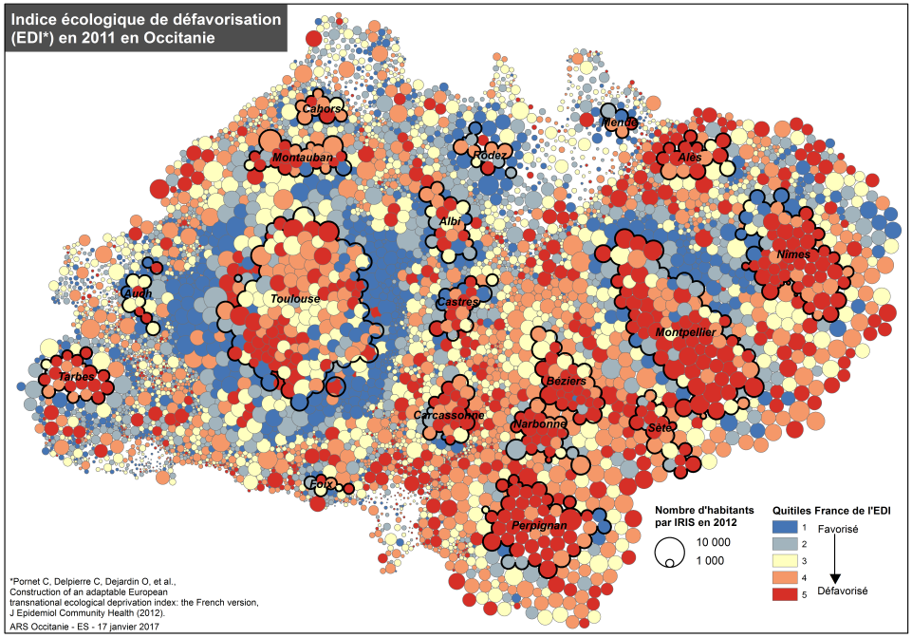
La CRSA contribue au programme régional de santé
Mesurer les inégalités sociales de santé Un indicateur écologique de défavorisation calculé à l’IRIS* : l’EDI (European Deprivation Index)
 La défavorisation est particulièrement marquée dans les agglomérations du littoral méditerranéen. Mais si la part des personnes les plus défavorisées (EDI 5) est de 30 % sur la commune de Toulouse et de 75 % sur la commune de Perpignan, en nombre elles sont plus nombreuses sur Toulouse : 133 000 contre 92 000.
L’indice (EDI) est construit au niveau de l’IRIS* et inclut les variables suivantes : surpopulation dans le logement, pas de chauffage central ou électrique, non propriétaire, chômeur, de nationalité étrangère, pas de voiture, ouvrier non qualifié ou agricole, niveau d’études faible et famille monoparentale. C’est un indicateur écologique de défavorisation qui permet d’approcher le niveau de défavorisation individuel.
*IRIS : « Ilots regroupés pour l’information statistique », est une zone géographique infra-communale incluant environ 2 000 habitants.
Pornet C, Delpierre C, Dejardin O, Grosclaude P, Launay L, Guittet L, Lang T, Launoy G. Construction of an adaptable European transnational ecological deprivation index: the French version. J Epidemiol Community Health. 2012 Nov;66(11):982-9.

Slide 8
La CRSA contribue au programme régional de santé
Les comités territoriaux de santé : CTS
Les thèmes traités :
5 parcours : P Agées, P handicapées , Jeunes, Santé mentale, cancer
Les thèmes fondamentaux :
La prévention et la gestion des risques environnementaux
et sanitaires
L’organisation des soins primaires
La coordination des acteurs de santé
L’efficience, la qualité et la sécurité des soins
La place et les droits des usagers
La lutte contre les inégalités de santé
Les 7 filières de prise en charge
Soins courants – Soins critiques – Soins non programmés – Examens d’exploration Femme-mère-couple-nouveau-né – Pathologies chroniques et évolutives

Slide 9
. Au-delà de la technologies : une éthique de la relation
Enfin, quel but visons-nous: la généralisation d’une médecine 4.0 (big data et quantified self) ou la ré humanisation de l’ensemble du système, ou les deux?
La multiplication à l’infini de traitements extrêmement coûteux, réservés à une minorité, ou l’extension de la santé communautaire, qui table sur une vision de l’humain «debout», libre et responsable?
Souhaitons-nous nous placer sous la tutelle numérique ou (re) donner à chacun la possibilité d’être un sujet de sa propre existence ?
Anne Sandoz Dutoit, lic. en lettres, théologienne
LE Temps 20 février 2017

Slide 10
Au-delà de la technologies : une éthique de la relation
L’homme bardé de capteurs , multi connecté , suivant des Mooc d’éducation thérapeutique a besoin d’une aide et d’une relation présentielle.
Les personnes vieillissantes ou handicapées à domicile attendent vainement une présence humaine , une discussion , un échange !

Slide 11
Conclusion
Pertinence des soins et des parcours : enjeux majeurs de la démocratie sanitaire .
Patients partenaires :invitation à une écoute pour faire évoluer les habitudes médicales
Instances d’échanges et de dialogues et au-delà modifications mutualisées des aspects du soin .

